Slide 1
Автоматизированное рабочее место (АРМ)

Slide 2
Автоматизированное рабочее место (АРМ)-
комплекс среди вычислительной техники и программного обеспечения, располагающийся, непосредственно на рабочем месте сотрудника и предназначенный для автоматизации его работы в рамках специальности

Slide 3
Принципы создания АРМ:
системность;
гибкость;
устойчивость;
эффективность.

Slide 4
Требования к эффективно и полноценно функционирующему автоматизированному рабочему месту
своевременное удовлетворение информационных потребности пользователя;
минимальное время ответа на запросы пользователя;
адаптация к уровню подготовки пользователя и специфике выполняемых им функций;
возможность быстрого обучения пользователя основным приемам работы;
надежность и простота обслуживания;
дружественный интерфейс;
возможность работы в составе вычислительной сети.

Slide 5
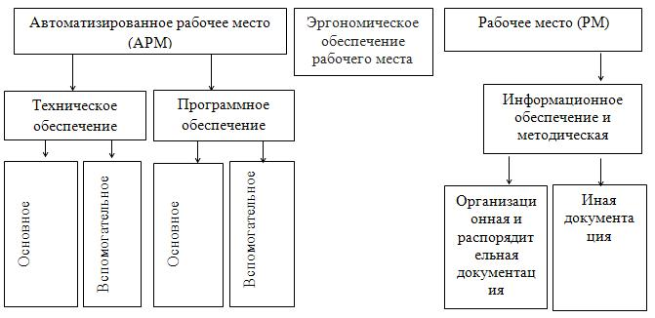
Структура автоматизированного рабочего места и связи между его составными частями.

Slide 6
Цель автоматизированного рабочего места (АРМ) :
повышение качества и эффективности выполнения работ на основе использования технического, программного обеспечения и организации информационного обмена между сотрудниками.

Slide 7
Задачи АРМ:
применение аппаратного обеспечения для хранения и обработки документации, в том числе кадровой;
использование сетевых технологий для организации коллективной работы по одному вопросу;
применение программного обеспечения рабочего места специалиста по управлению персоналом, для эффективной обработки данных.

